Slide 1
Zigbee 1차 세미나
2019.01.31
서울과학기술대학교 컴퓨터공학과
박준현
netuserjun@seoultech.ac.kr

Slide 2
목차
Zigbee
Zigbee PHY

Slide 3
Zigbee

Slide 4
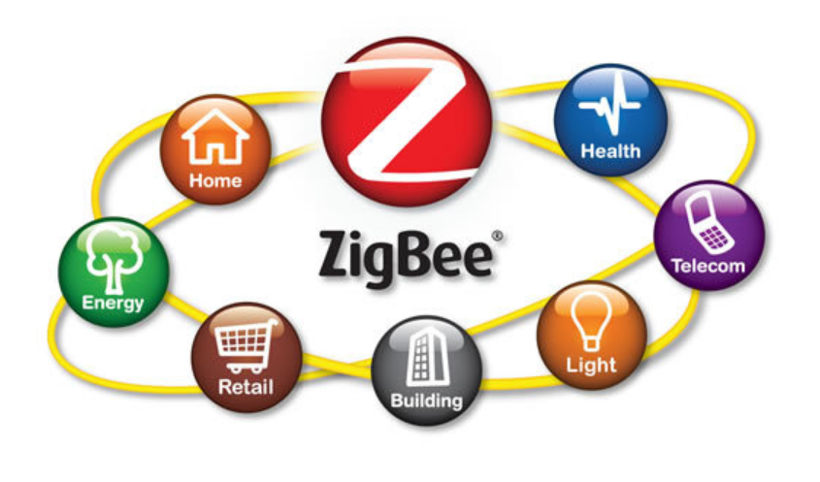
Zigbee
Zigbee
소형, 저전력 디지털 라디오를 이용해 개인 통신망을 구성하여 통신하기 위한 표준 기술
IEEE 802.15.4 표준 기반

Slide 5
Zigbee
Zigbee의 특징
저가, 저전력 무선 메시 네트워크(WMN)의 표준
넓은 범위 확장과 높은 신뢰성
ISM band 사용
초당 250 kbit의 전송 속도(2.4GHz)
30ms 이하의 시간 이내에 절전 상태에서 활성화 상태로 전환이 가능
최대 65536개의 네트워크

Slide 6
Zigbee
Zigbee 사용분야
주기적 또는 간헐적인 데이터 전송이나 센서 및 입력 장치 등의 단순 신호 전달을 위한 데이터 전송에 가장 적합
무선 조명 스위치, 가내 전력량계, 교통 관리 시스템, 산업용 제어, 임베디드 센서, 의료용 정보 수집, 화재 및 도난방지 시스템, 홈 오토메이션

Slide 7
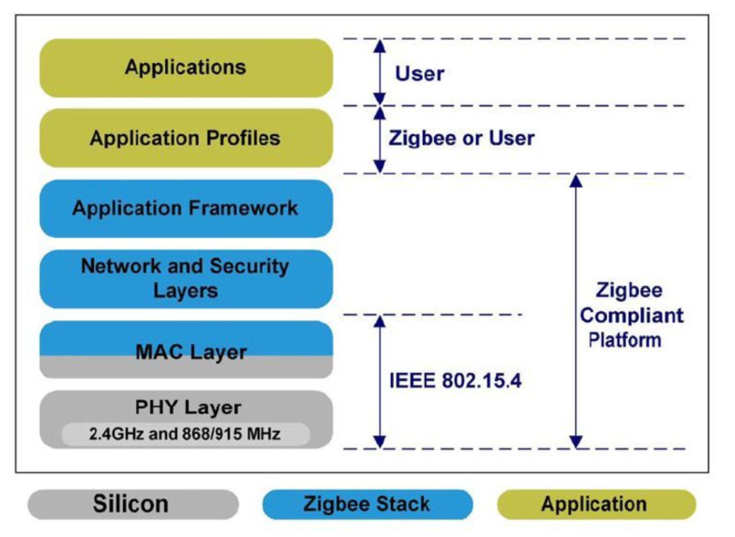
Zigbee
Zigbee 프로토콜 스택

Slide 8
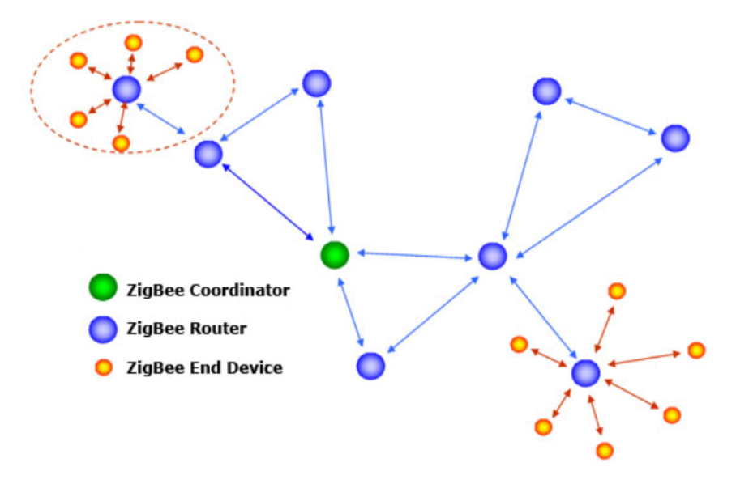
Zigbee
Zigbee 네트워크 구성

Slide 9
Zigbee PHY

Slide 10
Zigbee PHY
PHY responsibility
라디오 송수신기 활성화와 비활성화
데이터 송수신
주파수 채널 고르기(송수신기가 동작할 정확한 주파수)
ED, CS, CCA 수행
LQI 생성

Slide 11
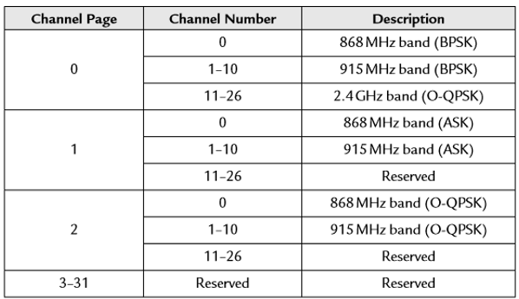
Zigbee PHY
PHY Channel Assignments

Slide 12
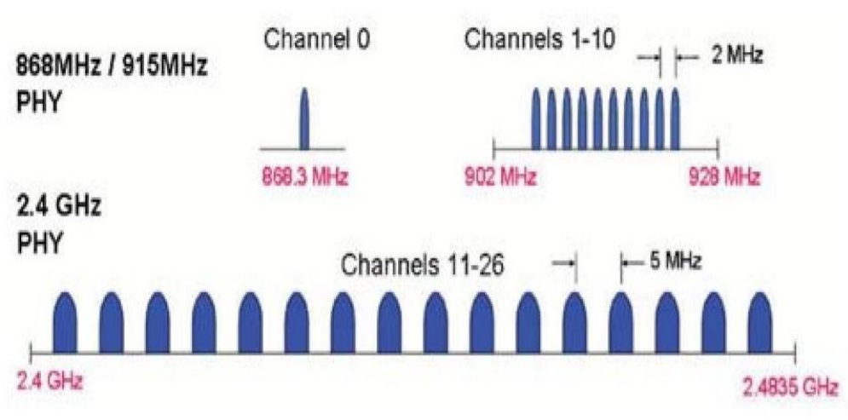
Zigbee PHY
Channel Assignments
915MHz 대역의 중심 주파수 = 906 + 2 x (채널 번호 - 1)
2.4GHz 대역의 중심 주파수 = 2405 + 5 x (채널번호 - 11)

Slide 13
Zigbee PHY
Energy Detection(ED)
MAC층의 요청에 따라 전계 강도를 측정하는 서비스
채널의 점유 상황을 살피고 간섭 전파의 측정을 위해 전계에너지 측정 이용
신호 타입에 관계 없이 에너지 레벨만 측정
Carrier Sense(CS)
ED와 비슷한 주파수 채널 사용가능여부 확인법.
신호 타입을 탐지(복조)

Slide 14
Zigbee PHY
Link Quality Indicator (LQI)
수신기로 수신된 데이터 패킷의 품질
수신된 패킷 각각에 모두 수행
LQI가 높은 경로를 통하여 데이터 전송
LQI는 MAC에게 알려지고 NWK와 APL계층에서 이용가능
네트워크층의 메시지 경로 설정

Slide 15
Zigbee PHY
Clear Channel Assessment (CCA)
MAC이 채널의 사용 유무를 확인하기 위해 PHY에게 요청
3가지 모드 존재
모드 1 : ED만을 평가, ED 임계치보다 에너지 레벨이 높으면 해당 채널은 busy
모드 2 : CS만을 평가, 표준을 준수하는 신호가 탐지된다면 해당 채널은 busy
모드 3 : 모드 1과 2의 혼합(AND, OR)
탐지 에너지 레벨이 임계치보다 높고 compliant carrier 감지
탐지 에너지 레벨이 임계치보다 높거나 compliant carrier 감지
장치의 CCA 모드는 PHY-PIB(PHY PAN Information Base)의 속성으로 저장

Slide 16
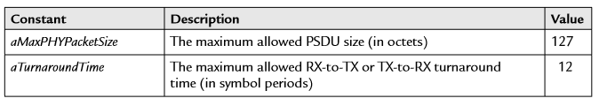
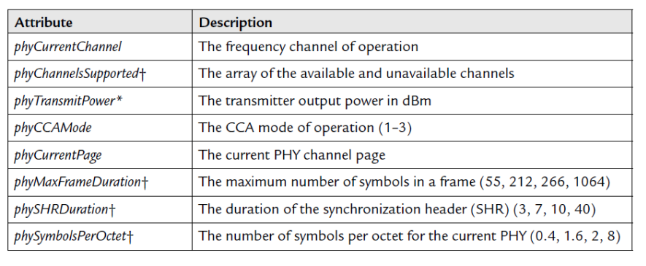
Zigbee PHY
PHY constants and attributes

Slide 17
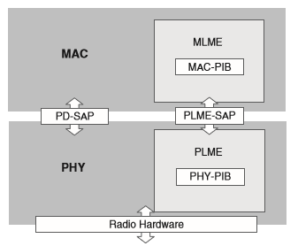
Zigbee PHY
PHY Services
PHY data service
채널을 통한 PPDU 송/수신 관여
PHY management service

Slide 18
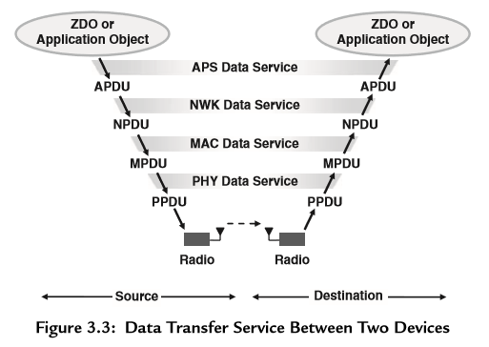
Zigbee PHY
PHY Data Service
MAC이 MPDU를 PHY에게 전달하면 PHY는 PPDU를 만들어 전송을 시도하고 결과를 MAC에게 보고
전송 실패인 경우
Radio transceiver 사용불가
Radio transceiver 수신모드
Radio transceiver 이미 전송 중

Slide 19
Zigbee PHY
PHY Management Service
PLME-SAP를 통해 MLME(MAC Layer Management Entity)와 PLME 사이를 제어
CCA
CSMA-CA가 채널 평가를 요구할 때마다 PLME에게 CCA 수행요청
ED
Radio transceiver 상태설정
송수신기 사용불가
송신 사용가능
수신 사용가능
PHY-PIB로부터 정보 얻기
PHY-PIB 속성값 셋팅(읽기전용 제외)

Slide 20
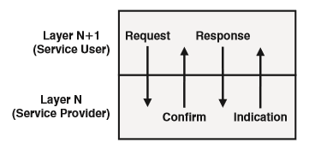
Zigbee PHY
Service Primitives
요청 서비스 동작(request service primitive)
서비스의 시작 요청
확인 서비스 동작(confirm service primitive)
Ex) PD-DATA.request primitive에 대한 응답
통지 서비스 동작(indication service primitive)
ex) PHY는 PD-Data.indication primitive를 사용해서 MAC에게 정보 전달
응답 서비스 동작(response service primitive)

Slide 21
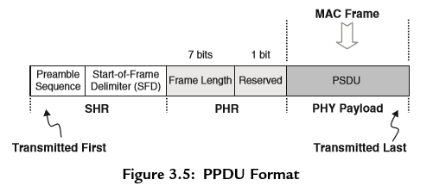
Zigbee PHY
PHY Packet Format
SHR(Synchronization header) : 5 bytes
SFD(Start-of-Frame Delimiter)
PHR(PHY header) :1 byte
PHY Payload : 0 ~ 127 bytes

Slide 22
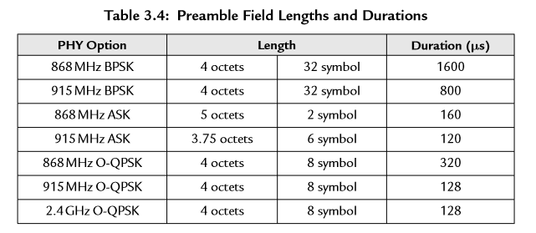
Zigbee PHY
채널 할당
다중

Slide 23
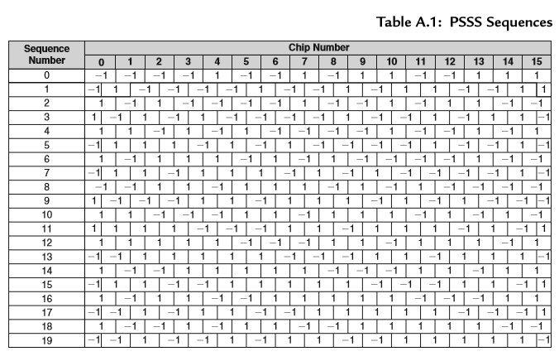
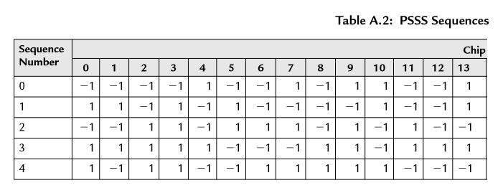
Zigbee PHY
채널 할당
다중

Slide 24
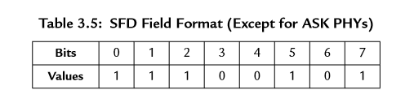
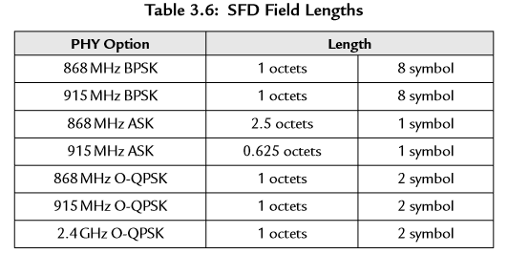
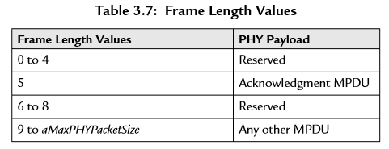
Zigbee PHY
채널 할당
다중

Slide 25
Thank You
Contact: isohn@seoultech.ac.kr

